Slide 1



ЗВУК [П]
Позначення його буквою “П” (пе).

Slide 2


Раз, два, три, чотири, п'ять
Прошу всіх рівненько встать
Продзвенів уже дзвінок
Починається урок.

Slide 3


В житечку зеленім
Факели вогненні:
Цілий день собі горять,
З сонечком лягають спать.
ЗАГАДКИ
МАКИ

Slide 4
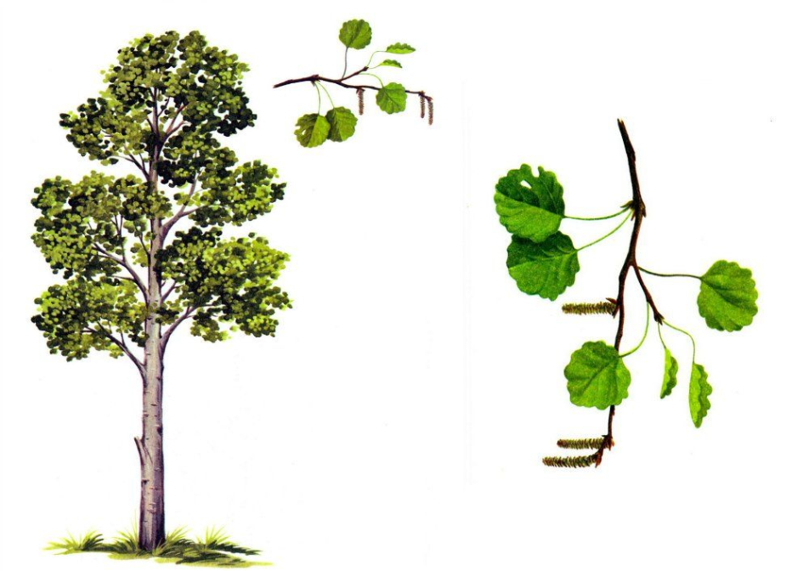
Ніхто її не лякає,
А вся тремтить.
ЗАГАДКИ
ОСИКА

Slide 5


Стоїть завод у полі.
Який?
А це секрет.
Працюють в ньому бджоли
Виготовляють мед.
ЗАГАДКИ

Slide 6

Назвіть у словах-відгадках голосні (приголосні) звуки.
М А К И
О С И К А
ВУЛИК

Slide 7


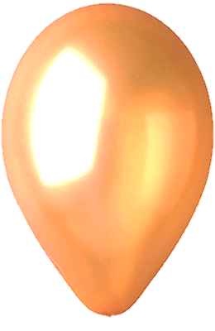



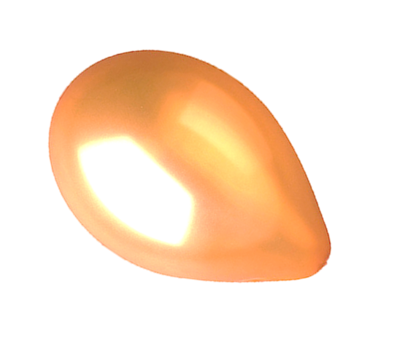
Гра
“Де чия кулька?”

Slide 8





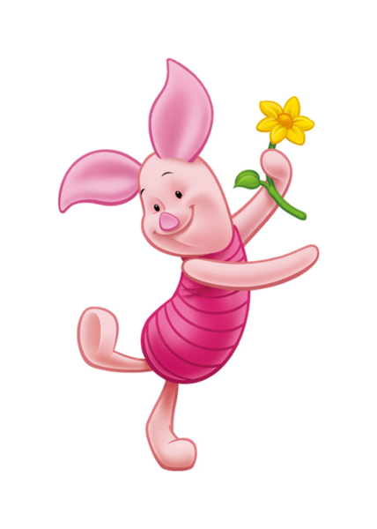
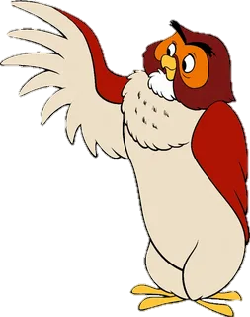
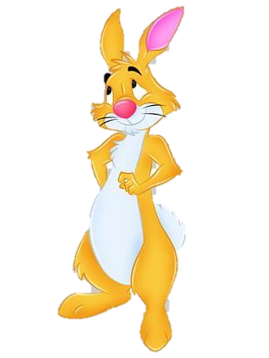
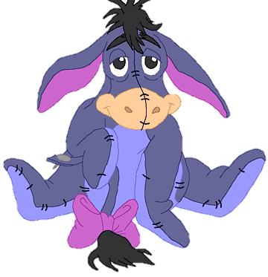
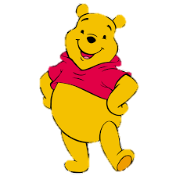
С
О
К
В

Slide 9
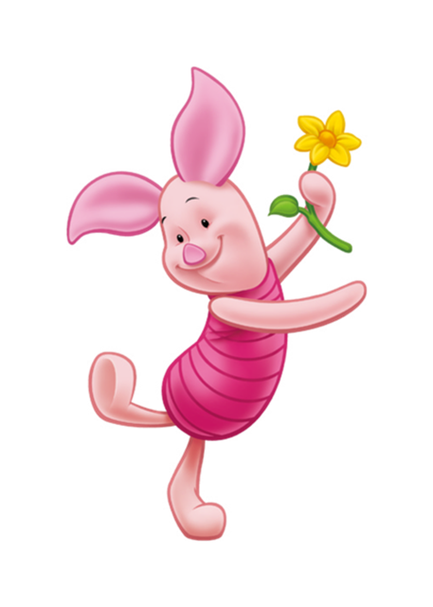
Кому не вистачило кульки?
Сьогодні ми познайомимося із звуком [п] і буквою, що його позначає.
Чому?
Вимовте слово “поросятко”
Ось тоді у П’ятачка буде своя кулька.
Назвіть послідовно усі звуки, з яких складається слово “поросятко”.
Який звук чуємо на початку слова?

Slide 10


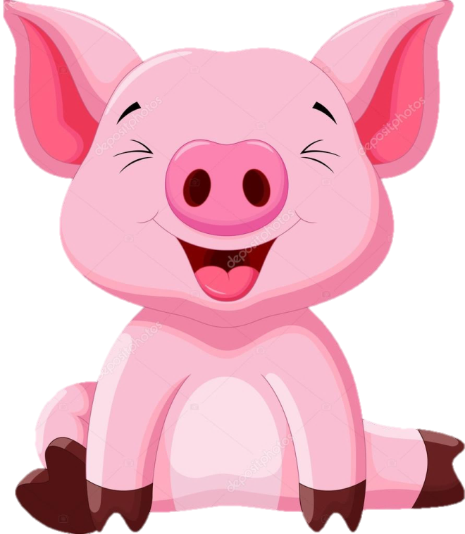
Поросятко зранку встало,
Пісню гарну заспівало.
-Хлюп - хлюп - хлюп!
- Хрю - хрю - хрю!
Дуже митись я люблю!

Slide 11



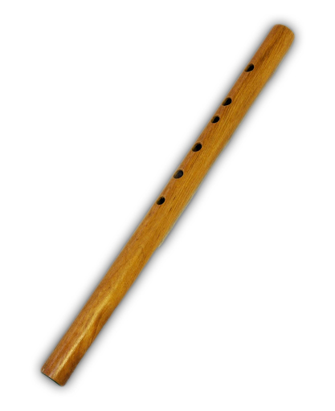

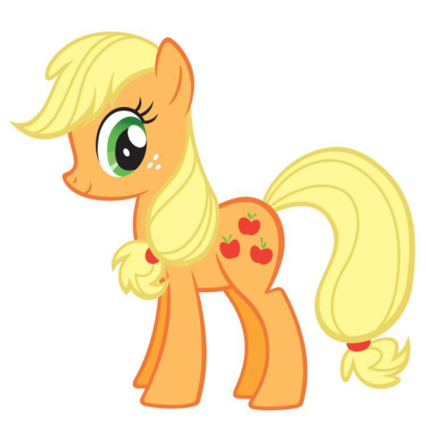
П А В И Ч
М А В П А
С О П І Л К А
П Л А К А Т И
П О Н І

Slide 12





Slide 13
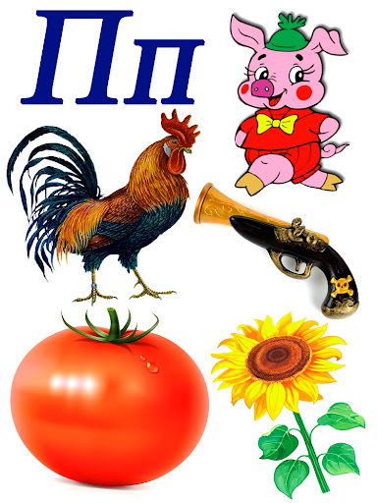



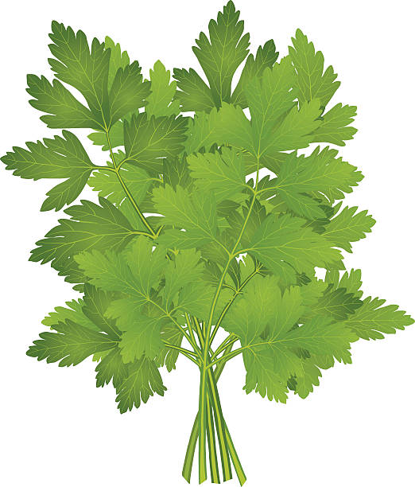


Slide 14

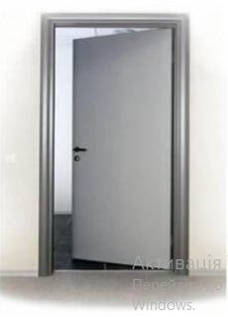
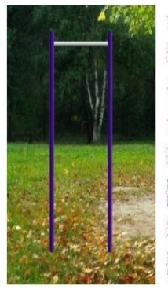
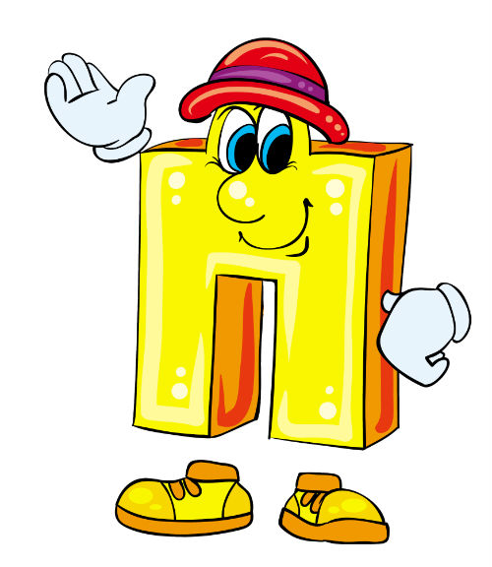
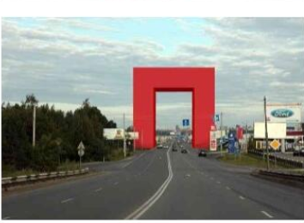
НА ЩО СХОЖА БУКВА П?

Slide 15
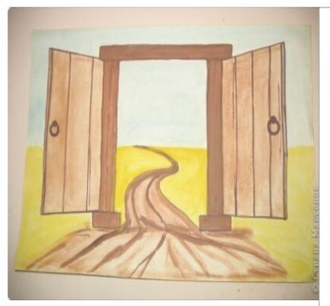
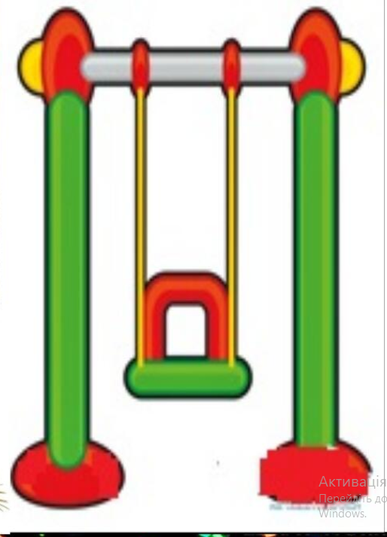
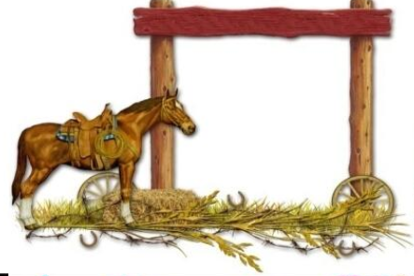

Slide 16

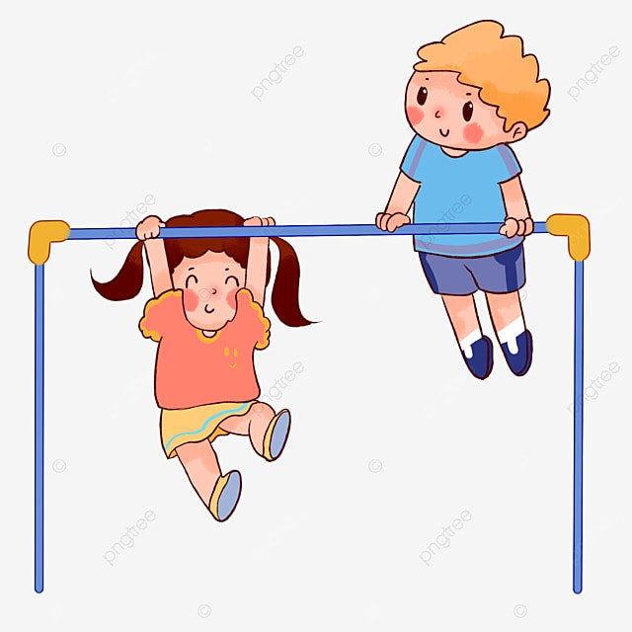
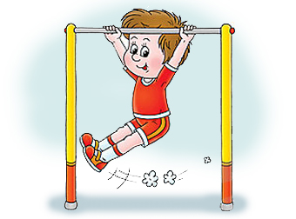
41+6
66
На що схожа буква “П” у вірші:
Я із букви “П” торік
змайстрував собі турнік.
Підтягаюсь разів сто я,
Маю силу і здоров'я.

Slide 17




Читаємо склади
а
о
П
у
у
і
і
и
е
е
и

Slide 18
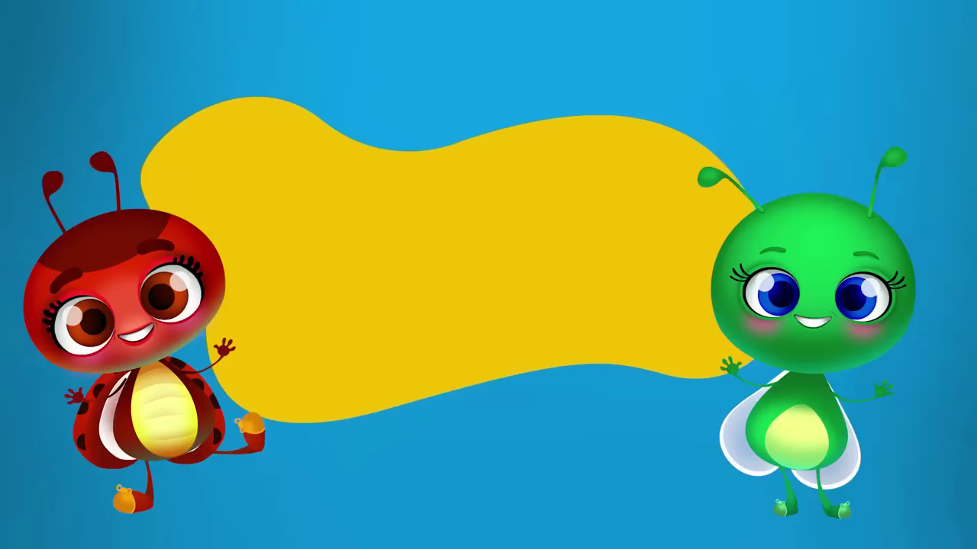

Slide 19
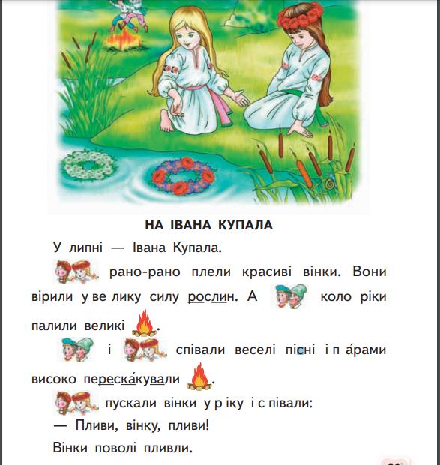

Slide 20


РЕФЛЕКСІЯ

